Slide 1
مخطط السرعة
رسم وقراءة مخطط السرعة

Slide 2

t(mn) | 0 | 2 | 4 | 6 | 8 | 10 | 12 | 13 | 15 | 17
V(Km/h) | 00 | 20 | 40 | 60 | 80 | 80 | 80 | 80 | 40 | 00
مراحل الحركة | المرحلة الأولى | المرحلة الثانية | المرحلة الثالثة
المجال الزمني
طبيعة السرعة
نوع الحركة
0mn – 8mn
8mn – 13mn
13mn – 17mn
متزايدة
ثابتة
متناقصة
متسارعة
منتظمة
متباطئة
V(Km/h)
80
70
60
50
40
30
20
10
0
t(mn)
1
2
3
4
5
6
7
8
9
10
11
12
13
14
15
16
17
المرحلة الأولى
المرحلة الثانية
المرحلة الثالثة

Slide 3
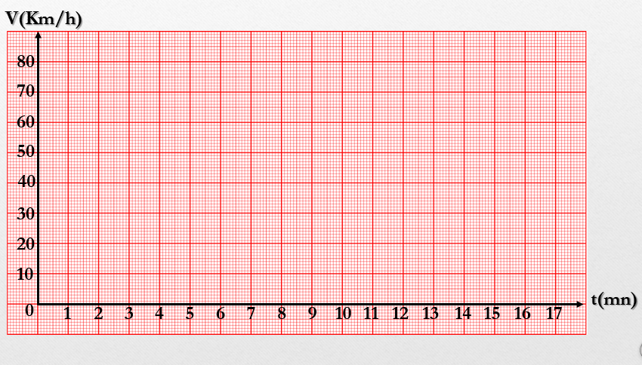
مراحل الحركة | المرحلة الأولى | المرحلة الثانية | المرحلة الثالثة
المجال الزمني
طبيعة السرعة
نوع الحركة

Slide 4
مراحل الحركة | المرحلة الأولى | المرحلة الثانية | المرحلة الثالثة
المجال الزمني
طبيعة السرعة
نوع الحركة

Slide 5
مراحل الحركة | المرحلة الأولى | المرحلة الثانية | المرحلة الثالثة
المجال الزمني
طبيعة السرعة
نوع الحركة

Slide 6
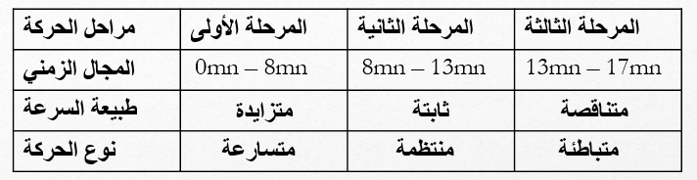
4- مخطط السرعة:
قيم سرعة السيارة على طريق مستقيم:
t(mn) | 0 | 2 | 4 | 6 | 8 | 10 | 12 | 13 | 15 | 17
V(Km/h) | 00 | 20 | 40 | 60 | 80 | 80 | 80 | 80 | 40 | 00
مراحل حركة السيارة:
نتيجة:
مخطط السرعة تمثيل بياني لتطور السرعة بدلالة الزمن، انطلاقا منه نتعرف على سرعة متحرك ومراحل حركته، ونحددها زمنيًا.
تمرين: 11-14 ص 80-81

